Slide 2
Con mirada matemática
INTEGRANTES:
EDWIN DANIEL LEON PABON
DANNITZA VALENTINA ARIAS OSORIO
COLEGIO CONDE SAN GERMAN
PUEBLO NUEVO
LA ESPEANZA
2016

Slide 3
PLANTEAMIENTO DEL PROBLEMA
Y DESCRIPCION
La educación en nuestros días presenta retos especiales que todas las escuelas deben enfrentar, el gran temor que tienen los estudiantes de diferentes centros educativos como son: La Excelencia, Trópico, Católico Sindulfo, Oscus, etc. hacia el área de las matemáticas para de esta manera educar a nuestros estudiantes para la vida y no únicamente para aprobar un examen, ésta debe ser vista como un todo y no como un cúmulo de conocimientos que los alumnos deben adquirir.
Quienes sufren de temor hacia la matemática creen que no son capaces de realizar actividades o asistir a clases que contengan matemática.
El temor a las matemáticas surge de la poca confianza que tienen los estudiantes en si mismo que son capaces de aprender
El propósito de esta investigación es reflexionar y al mismo tiempo analizar el proceso de enseñanza que se ha seguido en las matemáticas así como determinar las causas y consecuencias que lo originan

Slide 4
DEFINICION DEL
PROBLEMA
Los métodos de enseñanza, la desmotivación y la falta de formación del profesorado son las principales causas de un rechazo generalizado hacia las matemáticas
La matemática es principalmente un proceso de pensamiento que implica la construcción y aplicación de una serie de ideas abstractas relacionadas lógicamente. Estas ideas, por lo general, surgen de la necesidad de resolver problemas en la ciencia atreves de interrogantes como ¿Dónde reside el problema? ¿Qué pueden hacer los padres? ¿Por qué tantos estudiantes huyen de las matemáticas?

Slide 5
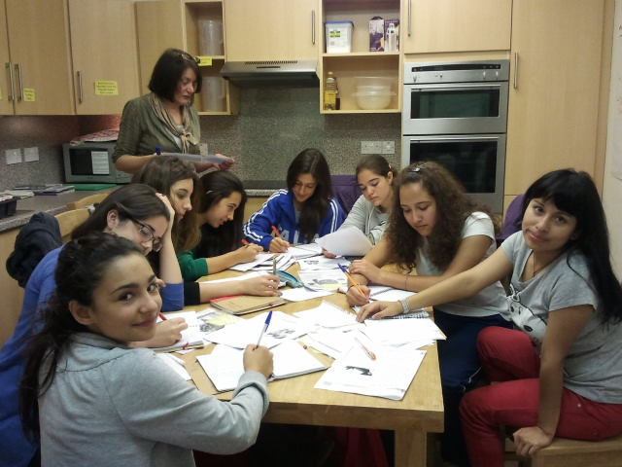
NUEVAS METODOLOGIAS
MATEMATICAS

Slide 6
GRACIAS

